Slide 1

CursoSymfony
Introducción a los frameworks
Realizado por Paco Gómez Arnal
CookingSoftware - www.cookingsoftware.es
Canal Youtube - https://www.youtube.com/channel/UCklvM3AMYPL_7Mq9jYLuHGA
Reconocimiento-NoComercial-CompartirIgual 4.0 Internacional

Slide 2


El Stack de lenguajes de programación
Existen múltiples clasificaciones de los lenguajes de programación: por su tipología, su uso, compilación, … En esta clasificación obsaervamos los lenguajes de acuerdo a su proximidad con el hardware:
Podemos decir que el lenguaje de Código Máquina es el más próximo al lenguaje, es por lo tanto con el que más control tendremos de todo el hardware, el más eficiente pero por otra parte el que de una forma más compleja podremos realizar un desarrollo a gran escala, en equipo y posteriormente mantener este.
En el medio de nuestro análisis nos encontramos con los lenguajes de alto nivel, dentro de esta categoría nos encontramos lenguajes como Java, .NET, C++ u otros que son mucho más sencillos la realización de software pero dependiente de la plataforma por lo general.
FrameWorks
Lenguajes de alto nivel
Código Máquina
hardware

Slide 3
El Stack de lenguajes de programación
En la parte más alta de nuestra clasificación nos encontramos con los FrameWorks. Estos nos permiten realizar de forma rápida y estructura desarrollos softwares, pero por otra parte nos alejamos tanto de la parte hardware que salirnos de lo que nos proporciona el framework puede llegar a ser muy complicado.
FrameWorks
Lenguajes de alto nivel
Código Máquina

Slide 4
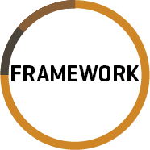
Protocolo HTTP (protocolo de transferencia de hipertexto)
Qué es
Es un conjunto estandarizado de conceptos, prácticas y criterios para enfocar un tipo de problemática particular que sirve como referencia, para enfrentar y resolver nuevos problemas de índole similar
Qué incluye
Dependerá del framework y de la tecnología, pero típicamente incluye una biblioteca de funciones y de clases y una serie de herramientas para el desarrollo como pueden ser debuggers, servidores, compiladores, ...
Centrado en la solución
Al incluir estructuras estándar de cualquier desarrollo, un framework permite centrarse en la solución, siendo menos importante la parte algorítmica del desarrollo puesto que está ya solucionada.
Mantenible
Una de las propiedades más importantes de cualquier framework es su facilidad en el mantenimiento, ya que al ser un estandard de desarrollo cualquier equipo podrá utilizar y/o retomar el desarrollo realizado con este estándard.

Slide 5
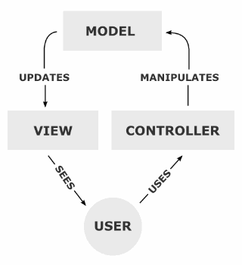
Arquitectura MVC
Modelo
Vista
Es la representación de la información con la cual el sistema opera, por lo tanto gestiona todos los accesos a dicha información, tanto consultas como actualizaciones, implementando también los privilegios de acceso que se hayan descrito en las especificaciones de la aplicación (lógica de negocio).
En esta parte nos encontraremos principalmente todo el desarrollo que interactúe con la base de datos.
Presenta el 'modelo' (información y lógica de negocio) en un formato adecuado para interactuar (usualmente la interfaz de usuario).
Controlador
Es quizá la parte más compleja tanto de entender como de programar, ya que es la parte que más complicada se hace abstraer.

Slide 6

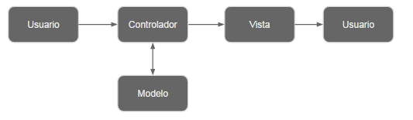
Controlador
En un principio, podríamos pensar que únicamente realiza las labores de enrutador, es decir, recibe las peticiones de los usuarios y redirige hacia donde corresponda.
Esta ya es una aproximación más certera de la funcionalidad de un controlador:
El controlador es quien recibe la petición del usuario
Será quien sepa qué información se necesita y por lo tanto de la necesidad o no de un Modelo
Por último enrutará la información a través de una vista que le llegará al usuario

Slide 7
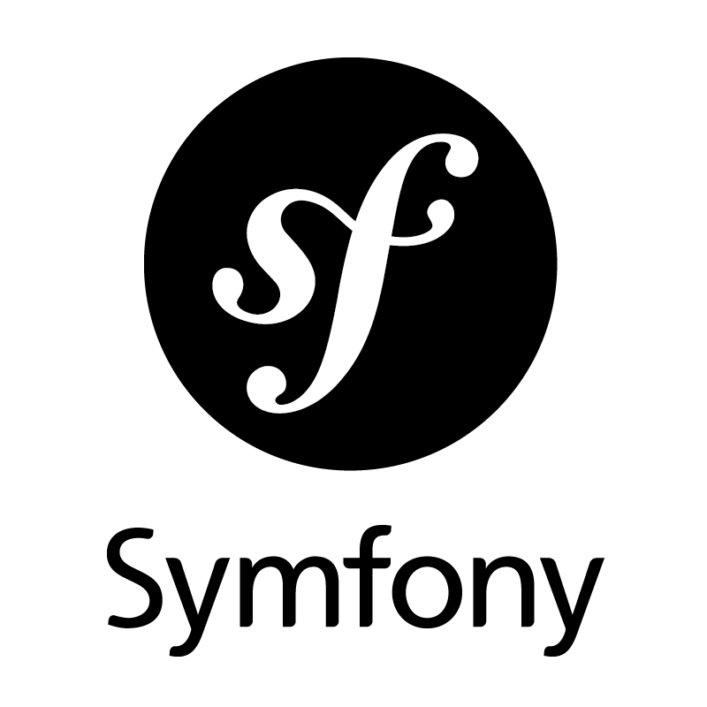


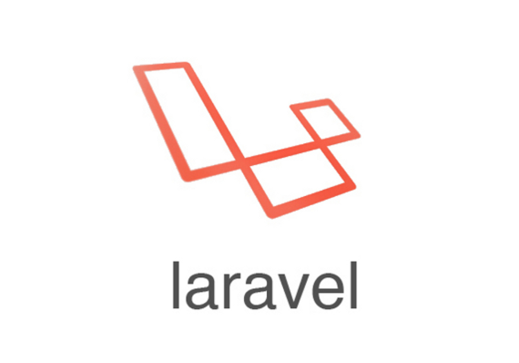


Frameworks

Slide 8

Historia de PHP
v7
PHP
Hasta su versión 4, y con la aparición de Zend, el lenguaje se construía de una forma más o menos caótica. Será a partir de esta versión donde el lenguaje alcanza otra dimensión más profesional.
Será en la versión 5 donde el lenguaje incorpora orientación a objetos y será entonces cuando se comienza a pensar en soluciones más grandes, flexibles y estructuradas. Será entonces cuando muchos frameworks comienzan a surgir teniendo como referencia el lenguaje de programación PHP.
v5
2015
v4
2004
2000

Slide 9
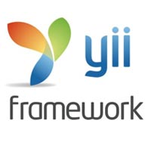
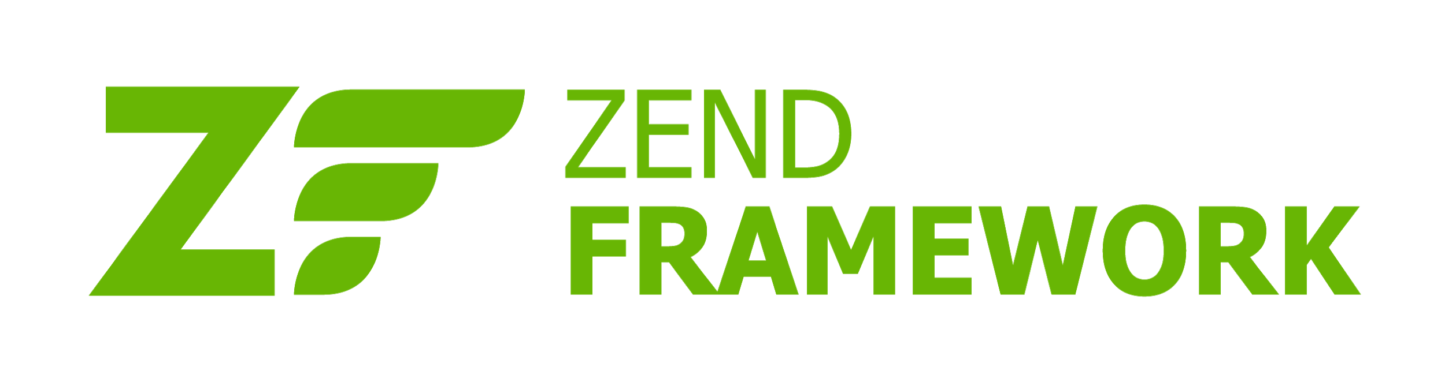


Frameworks

